Slide 1
Chapitre 6 : GESTION FINANCIERE DE L’ENTREPRISE
Notes:
© Copyright Showeet.com – Free PowerPoint Templates

Slide 2
PLAN DE COURS
01
Les cycles de l’entreprise
04
Les modes de financement
02
Le compte de résultat
05
L’équilibre financier
03
Le bilan
06
Exercices
Notes:
© Copyright Showeet.com – Free PowerPoint Templates

Slide 3
Notes:
© Copyright Showeet.com – Free PowerPoint Templates

Slide 4
Maison Marcello
Bonjour Monsieur,
En avril 2023, ma collaboratrice et moi-même avons fondé une entreprise spécialisée dans l'achat et la vente d'automobiles de caractère, dénommée « Maison Marcello », située à Saint-Alban (22400).
Voici notre site internet : https://maisonmarcello.com/
Notre ambition est de proposer une expérience d'achat exceptionnelle, en alliant l'automobile et l'immobilier de caractère.
Nous avons lancé notre activité en avril 2023 avec un capital initial de 250 000€. À la clôture de l'exercice en décembre 2023, nous avons généré un chiffre d'affaires de 1 150 000€. Sur 2024, à la date du 31 mars, nous avons facturé 790 000€ de ventes.
Notes:
© Copyright Showeet.com – Free PowerPoint Templates

Slide 5
Maison Marcello
Actuellement, nous commercialisons des véhicules à un prix moyen de 60 000€ TTC, ce qui nous permet de répartir notre trésorerie sur 4 à 6 voitures.
Notre clientèle est répartie sur l'ensemble du territoire français.
Pour nous établir rapidement sur le marché automobile, nous nous concentrons sur la vente de l'Alpine A110, ce qui nous positionne comme une référence française pour ce modèle. Cette spécialisation stratégique vise à faire connaître notre structure avant d'élargir notre offre et de monter en gamme progressivement (Nous avons commercialisé notre première Mclaren ce mois-ci).
Nous vendons entre 1 et 3 Alpines par mois. Ces véhicules nous tiennent particulièrement à cœur, de par la qualité de leur châssis et le prestige de la marque Alpine.
Notes:
© Copyright Showeet.com – Free PowerPoint Templates

Slide 6
Maison Marcello
Dans le cadre de ce développement, je sollicite la participation d'investisseurs pour soutenir la croissance de notre activité et créer sa singularité.
Nous cherchons un soutien technique et financier afin d’acquérir un établissement correspondant à l'expérience unique que nous souhaitons offrir à notre clientèle.
Pour illustrer notre projet, nous envisageons l'achat et la rénovation d'une bâtisse avec des dépendances pour créer un lieu unique ainsi qu’une expérience d’achat exceptionnelle.
Dans les grandes lignes, nous avons un besoin de 3M€ pour le foncier et 3M€ pour le stock (30 voitures).
Je serais honoré de pouvoir vous rencontrer, pour discuter de notre vision et vous présenter le projet dans sa globalité.
M. MARCELLO
Notes:
© Copyright Showeet.com – Free PowerPoint Templates

Slide 7
Maison Marcello
Notes:
© Copyright Showeet.com – Free PowerPoint Templates

Slide 8
Les cycles de l’entreprise
01
Cycle d’investissement et d’exploitation
Notes:
© Copyright Showeet.com – Free PowerPoint Templates

Slide 9
Le cycle d’investissement
Notes:
© Copyright Showeet.com – Free PowerPoint Templates

Slide 10
Les cycles de l’entreprise
Le cycle d'investissement : ensemble des décisions et opérations par lesquelles une entreprise acquiert des actifs destinés à soutenir son activité à long terme.
Exemple : Achat de biens immobilisés (immeubles, terrains, équipements), achat d’actifs incorporels (brevets, logiciels, marques)…
Ces investissements constituent la base sur laquelle l’entreprise pourra générer des revenus dans le futur.
Notes:
© Copyright Showeet.com – Free PowerPoint Templates

Slide 11
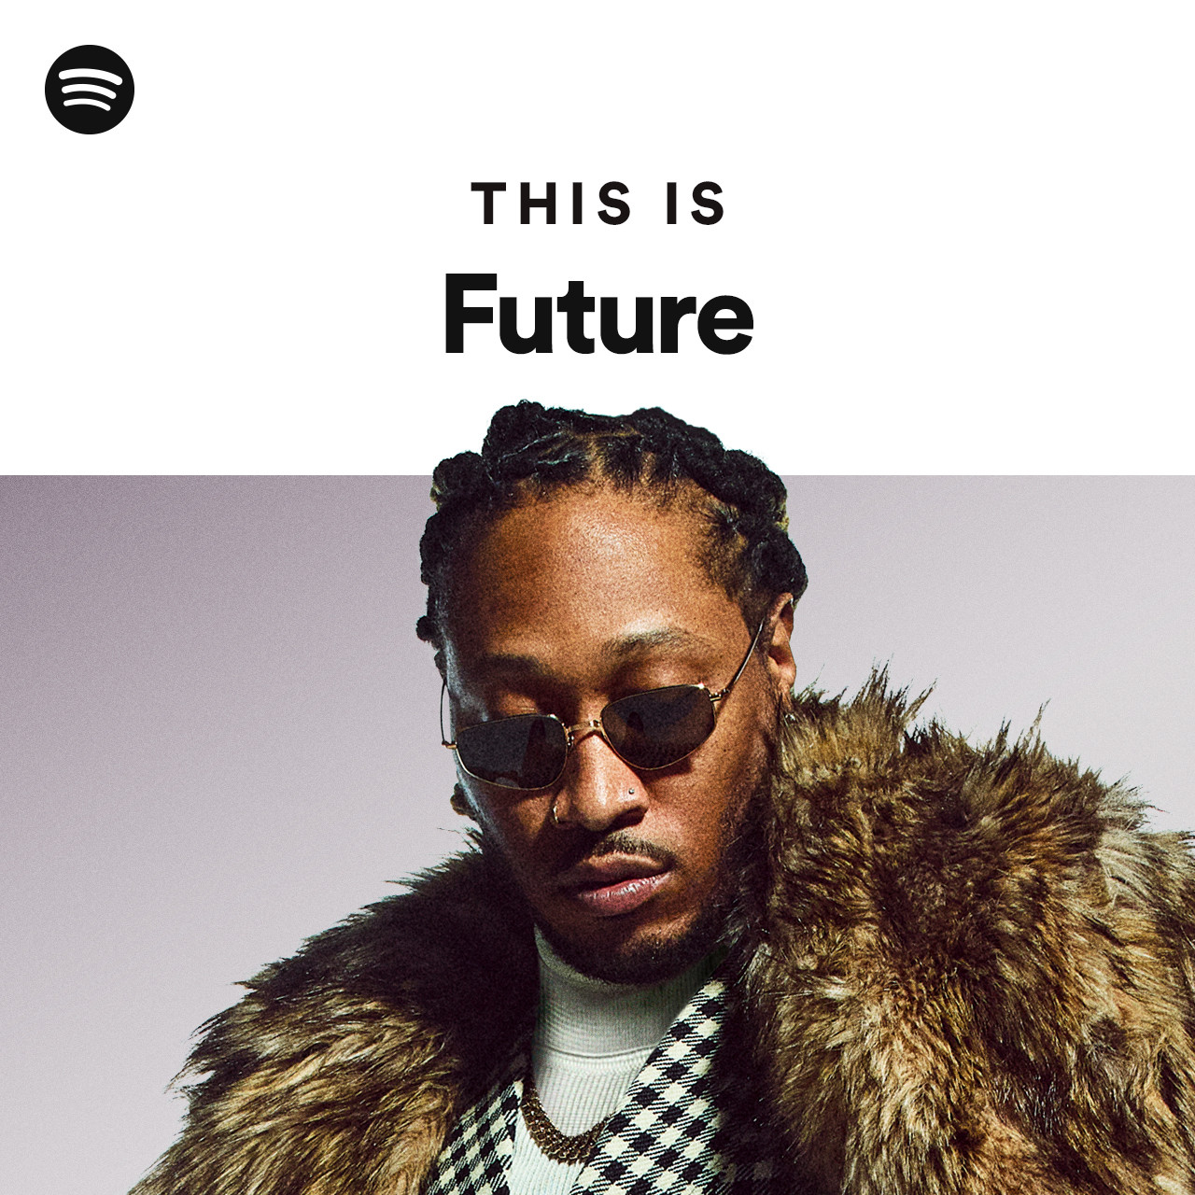
Les cycles de l’entreprise
Les principales caractéristiques du cycle d'investissement sont :
Long terme : Les actifs acquis dans le cadre du cycle d’investissement ont une durée de vie qui s’étend sur plusieurs années.
Capitalisation : Les dépenses d'investissement seront amortis sur plusieurs exercices comptables.
Besoin de financement : Ce cycle nécessite généralement des ressources financières importantes, qui peuvent provenir soit de fonds propres (apport en capital par les fondateurs ou les investisseurs), soit de financement externe (prêts bancaires, levée de fonds, etc.).
Notes:
© Copyright Showeet.com – Free PowerPoint Templates

Slide 12
Les cycles de l’entreprise
Dans le cas de Maison Marcello, nous observons un cycle d'investissement en plusieurs étapes clés :
Projet d’acquisition d’un local pour 3 millions d’euros : Maison Marcello souhaite acheter et rénover une bâtisse avec dépendances pour offrir une expérience d’achat unique à ses clients. Cet investissement est à long terme, puisqu'il concerne des biens immobiliers, des actifs non circulants qui ne seront pas consommés immédiatement mais utilisés sur plusieurs années.
Constitution d’un stock de 30 voitures pour 3 millions d’euros : Bien que ces stocks soient destinés à être vendus (et donc consommés à court terme), la constitution d'un stock important représente un investissement significatif, puisque l'entreprise immobilise une part importante de sa trésorerie dans ces véhicules avant de les revendre.
Maison Marcello mobilise d’importants capitaux dans des actifs (bâtiments et stocks) pour garantir la capacité future de l’entreprise à générer des ventes.
Notes:
© Copyright Showeet.com – Free PowerPoint Templates

Slide 13
Le cycle d’exploitation
Notes:
© Copyright Showeet.com – Free PowerPoint Templates

Slide 14
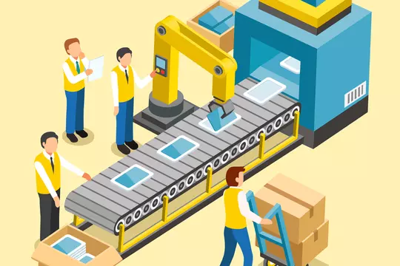
Les cycles de l’entreprise
Le cycle d’exploitation : période au cours de laquelle l’entreprise utilise ses ressources pour produire ou vendre des biens et services afin de générer des revenus.
Ce cycle est plus court que le cycle d’investissement et se renouvelle constamment.
Il consiste à acheter des matières premières (ou des biens à revendre), à les transformer ou les stocker, à les vendre, puis à encaisser les paiements.
Le but de ce cycle est de maximiser les profits à travers la gestion efficace des stocks, des créances clients, des dettes fournisseurs et de la trésorerie.
Notes:
© Copyright Showeet.com – Free PowerPoint Templates

Slide 15
Les cycles de l’entreprise
Les principales étapes du cycle d'exploitation sont :
Achat des stocks ou matières premières : L'entreprise engage des dépenses pour acquérir les biens ou services qu’elle va ensuite vendre. Il peut s'agir de matières premières à transformer ou de produits finis à revendre.
Production ou stockage : Si l’entreprise transforme ses matières premières, elle les valorise à travers un processus de production. Si elle achète des produits finis (comme des voitures dans le cas de Maison Marcello), elle les stocke jusqu'à leur vente.
Vente des produits ou services : L’entreprise commercialise ses biens et services, ce qui génère des revenus. La gestion de la relation client et la politique de prix sont ici déterminantes.
Encaissement des paiements : Une fois les ventes réalisées, l’entreprise encaisse les paiements. La rapidité avec laquelle elle perçoit cet argent est cruciale pour sa trésorerie.
Le cycle d'exploitation mesure ainsi l'efficacité avec laquelle l'entreprise convertit ses actifs en flux de trésorerie disponible. L'objectif est de réduire le délai entre l'achat des stocks et l'encaissement des paiements des clients pour maintenir un bon équilibre financier.
Notes:
© Copyright Showeet.com – Free PowerPoint Templates

Slide 16
Les cycles de l’entreprise
Voyons maintenant comment ce cycle s'applique à Maison Marcello :
Achat de voitures : Ils achètent des voitures, avec un prix moyen de 60 000 € TTC par véhicule. Cela constitue leur stock. Actuellement, leur trésorerie leur permet d’acquérir entre 4 et 6 voitures à la fois. Ces voitures sont prêtes à être vendues, ce qui constitue l’entrée du cycle d’exploitation.
Stockage et vente : Ils vendent entre 1 et 3 voitures par mois, principalement des modèles comme l'Alpine A110, qu’ils ont décidé de se spécialiser sur ce marché de niche pour se distinguer. Chaque voiture vendue dégage un chiffre d'affaires important, mais la gestion des stocks est cruciale car ils doivent vendre suffisamment rapidement pour renouveler leur stock et maintenir leur trésorerie.
Encaissement des ventes : En 2023, leur chiffre d’affaires s'élève à 1 150 000 €, ce qui correspond à environ une vingtaine de voitures vendues. Sur les trois premiers mois de 2024, ils ont déjà facturé 790 000 € de ventes. Ces montants montrent que le cycle d’exploitation est bien en marche et que les ventes génèrent des liquidités qui permettent de continuer à acheter de nouveaux stocks et de couvrir les charges d’exploitation (salaires, frais divers).
Notes:
© Copyright Showeet.com – Free PowerPoint Templates

Slide 17
Interaction entre les deux cycles
Notes:
© Copyright Showeet.com – Free PowerPoint Templates

Slide 18
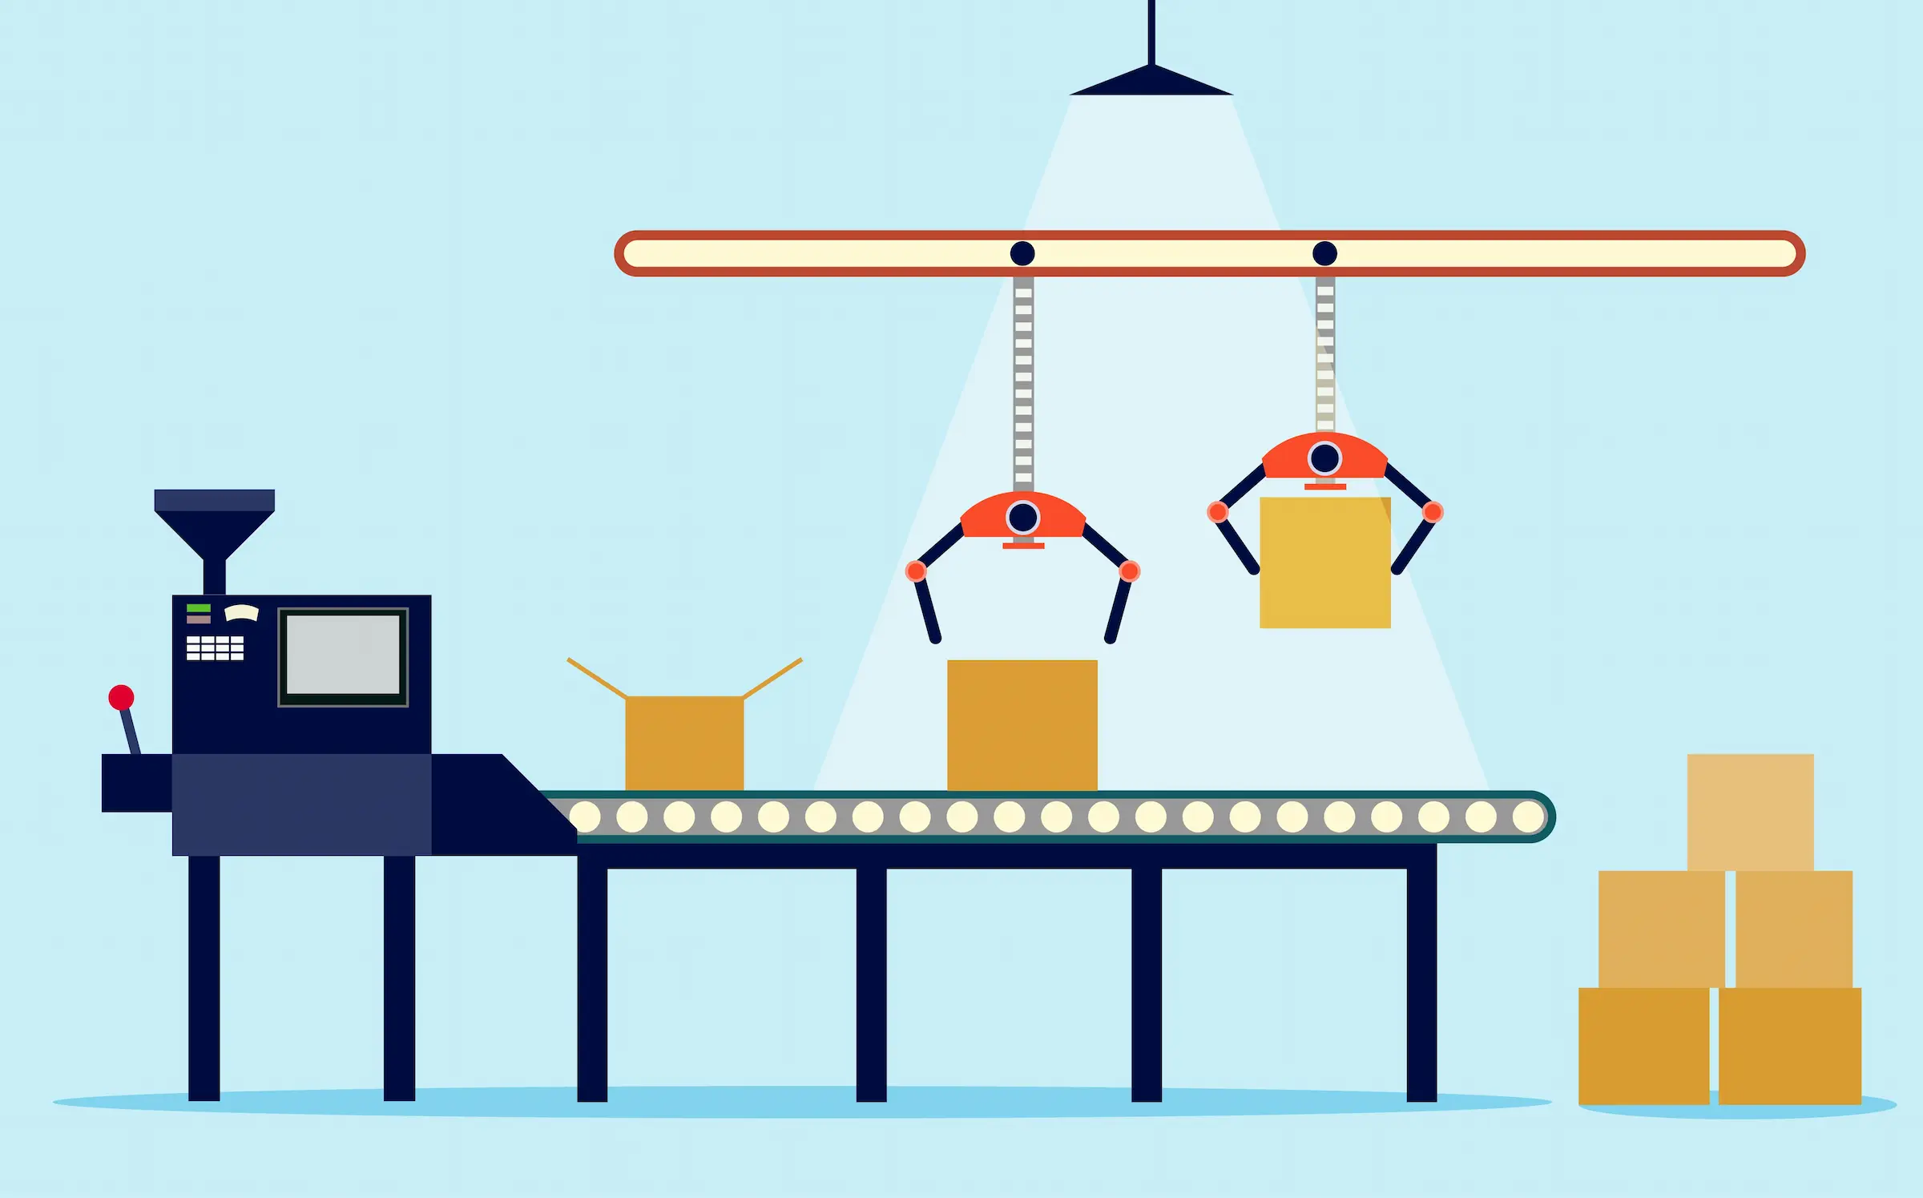
Les cycles de l’entreprise
Les deux cycles interagissent en permanence dans une entreprise.
Pour Maison Marcello, le cycle d’investissement leur permet d’acquérir des actifs nécessaires à l’activité : voitures à vendre et infrastructure pour attirer les clients. Une fois ces investissements réalisés, le cycle d’exploitation prend le relais pour générer du chiffre d’affaires et faire tourner l’entreprise.
Cependant, si le cycle d’investissement immobilise trop de capitaux ou que les ventes sont trop lentes (ce qui allongerait le cycle d'exploitation), l’entreprise pourrait se retrouver en difficulté de trésorerie. Il est donc crucial de trouver un équilibre entre les deux cycles. C'est pourquoi ils cherchent un investissement de 6 millions d'euros : pour soutenir à la fois le développement des infrastructures (cycle d’investissement) et la constitution de stocks plus importants (cycle d’exploitation).
Notes:
© Copyright Showeet.com – Free PowerPoint Templates

Slide 19
Le compte de résultat
02
Le film
Notes:
© Copyright Showeet.com – Free PowerPoint Templates

Slide 20
Le compte de résultat
Le compte de résultat est un document financier qui permet de mesurer la performance de l’entreprise sur une période donnée, souvent une année ou un trimestre.
Il indique combien l’entreprise a gagné (revenus) et combien elle a dépensé (charges), et donne un résultat final : le bénéfice ou la perte.
Notes:
© Copyright Showeet.com – Free PowerPoint Templates

Slide 21
Le compte de résultat
Le compte de résultat est divisé en deux grandes catégories : les produits et les charges.
Les produits : Ce sont les revenus générés par l’entreprise. Ils proviennent principalement de la vente de biens ou de services. Il peut aussi s'agir de produits financiers (revenus d'investissements, par exemple).
Exemple : Les ventes de voitures chez Maison Marcello génèrent un produit.
Les charges : Ce sont les dépenses nécessaires à l’activité de l’entreprise. Cela inclut les coûts d’achat des matières premières, les salaires, les loyers, les charges d'intérêts sur des emprunts, etc.
Exemple : Le coût d’achat des voitures, les salaires des employés, les frais de rénovation du local chez Maison Marcello sont des charges.
Notes:
© Copyright Showeet.com – Free PowerPoint Templates

Slide 22
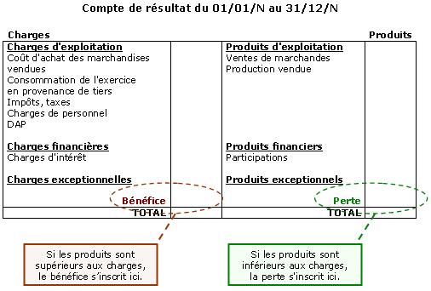
Le compte de résultat
Notes:
© Copyright Showeet.com – Free PowerPoint Templates

Slide 23
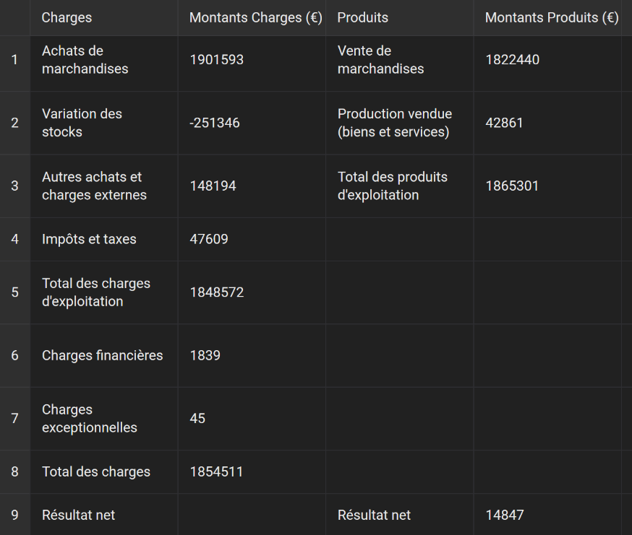
Le compte de résultat
Notes:
© Copyright Showeet.com – Free PowerPoint Templates

Slide 24
Le compte de résultat
Analyse :
Rentabilité opérationnelle : La société a un résultat d'exploitation positif de 16 731 €, ce qui montre que l'activité commerciale génère des bénéfices, bien que la marge soit relativement faible par rapport au chiffre d'affaires total (1,865 million €).
Charges d'exploitation élevées : Les achats de marchandises représentent une part très importante des charges (1,9 million €), laissant une marge commerciale limitée. Cependant, la variation des stocks (251 346 €) a réduit la pression sur le total des charges.
Charges financières modestes : Les charges financières sont relativement faibles (1 839 €), ce qui est un bon signe, car cela signifie que la société ne supporte pas un poids financier important lié à des dettes.
Résultat net modeste mais positif : Le résultat net de 14 847 € sur un chiffre d'affaires de 1,865 million € montre une faible rentabilité, mais la société est néanmoins rentable, ce qui est un signe positif.
Notes:
© Copyright Showeet.com – Free PowerPoint Templates

Slide 25
Le bilan
03
La photo
Notes:
© Copyright Showeet.com – Free PowerPoint Templates

Slide 26
Le bilan
Le bilan est différent du compte de résultat. Là où le compte de résultat analyse une période (ex. : l’année écoulée), le bilan est une photographie de l’état financier de l’entreprise à un instant donné.
Il donne une vision globale de ce que l’entreprise possède et de ce qu’elle doit à une date précise, en général à la fin de l’exercice comptable (par exemple, le 31 décembre).
Notes:
© Copyright Showeet.com – Free PowerPoint Templates

Slide 27
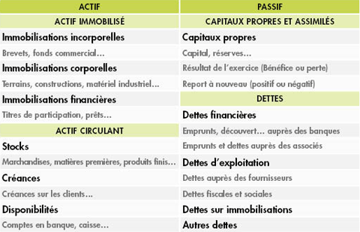
Le bilan
Notes:
© Copyright Showeet.com – Free PowerPoint Templates

Slide 28
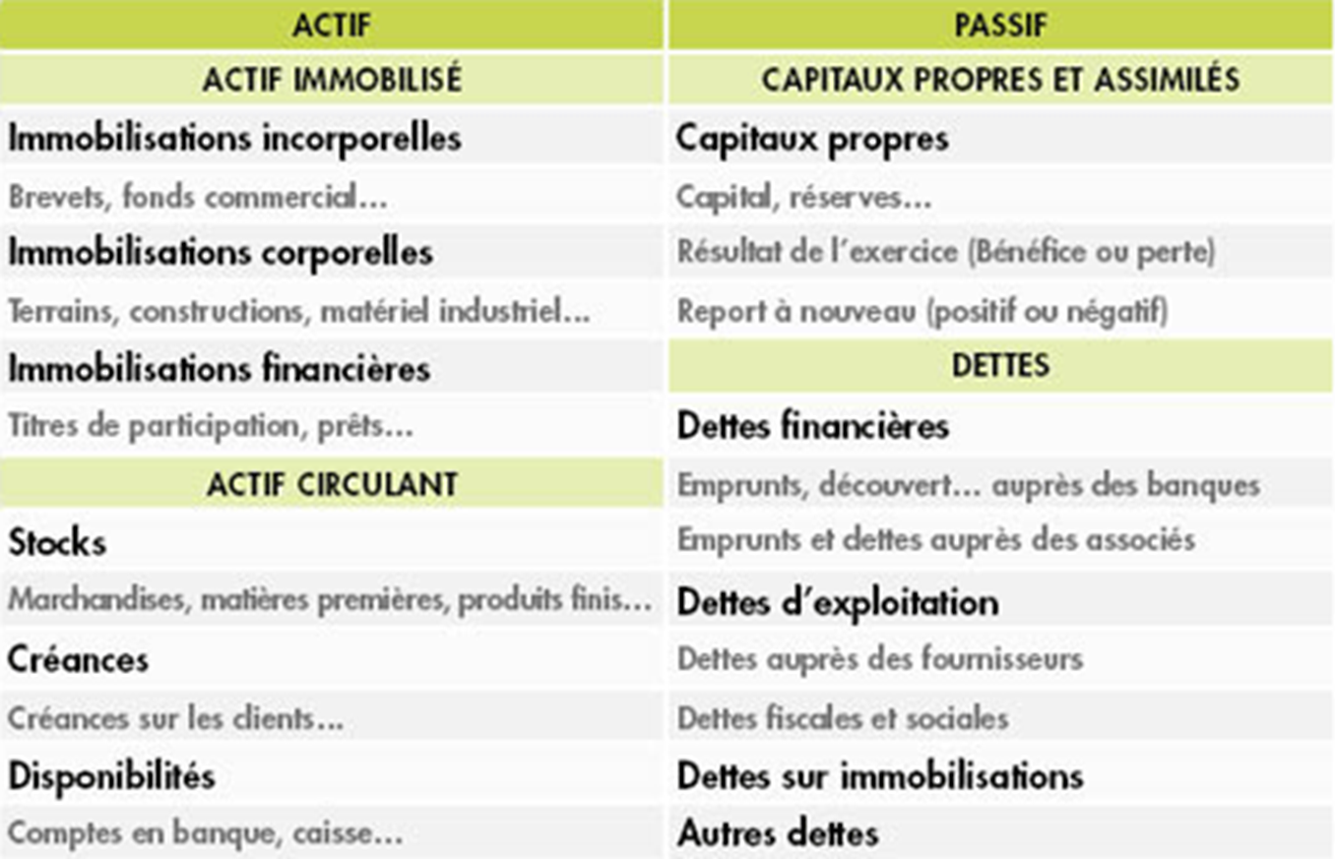
Le bilan
Le bilan est composé de deux grandes parties : l’actif et le passif.
Ces deux parties doivent toujours être équilibrées, d'où le terme "bilan".
Notes:
© Copyright Showeet.com – Free PowerPoint Templates

Slide 29
Le bilan
L'actif : Ce sont les ressources économiques que possède l'entreprise, tout ce qu’elle détient et qui a de la valeur.
Actifs immobilisés : Ce sont les biens destinés à être conservés longtemps, comme les terrains, les bâtiments, le matériel, ou les brevets.
Exemple : Pour Maison Marcello, cela inclut leur éventuel bâtiment (s'ils achètent leur local) ou les voitures stockées en attendant d'être vendues.
Actifs circulants : Ce sont les éléments plus temporaires, qui tournent rapidement, comme les stocks, les créances clients (argent que les clients doivent à l'entreprise), ou la trésorerie (argent en banque).
Exemple : Les voitures en stock chez Maison Marcello, leur trésorerie disponible, ou les factures encore à payer par les clients.
Notes:
© Copyright Showeet.com – Free PowerPoint Templates

Slide 30
Le bilan
Notes:
© Copyright Showeet.com – Free PowerPoint Templates

Slide 31
Le bilan
Le passif : Ce sont les ressources financières de l'entreprise, c’est-à-dire tout ce qu'elle doit. On divise le passif en deux grandes catégories :
Capitaux propres : Ce sont les ressources financières appartenant aux propriétaires de l’entreprise. Cela inclut le capital apporté par les actionnaires et les bénéfices non distribués.
Exemple : Le capital initial de 250 000 € injecté par les fondateurs de Maison Marcello fait partie des capitaux propres.
Dettes : Ce sont les engagements financiers de l’entreprise vis-à-vis de tiers, comme des emprunts bancaires, des dettes fournisseurs (argent dû aux fournisseurs), etc.
Exemple : Les emprunts contractés pour acheter des véhicules ou un bâtiment chez Maison Marcello seraient des dettes.
Notes:
© Copyright Showeet.com – Free PowerPoint Templates

Slide 32
Le bilan
Notes:
© Copyright Showeet.com – Free PowerPoint Templates

Slide 33
Le bilan
Le bilan repose sur une règle fondamentale : à tout moment, l’actif doit être égal au passif.
Cela signifie que tout ce que l’entreprise possède (actif) est financé soit par ses capitaux propres, soit par des dettes (passif).
C'est cette égalité qui donne le terme de "bilan", car les deux parties se "balancent".
Notes:
© Copyright Showeet.com – Free PowerPoint Templates

Slide 34
Le bilan
Actif :
Immobilisations corporelles : 2 569 €
Stocks : 251 346 €
Créances clients : 6 127 €
Autres créances : 7 354 €
Disponibilités : 96 510 €
Total Actif : 363 906 €
Passif :
Capitaux propres : 24 847 €
Emprunts et dettes financières : 313 783 €
Dettes fournisseurs : 6 191 €
Dettes fiscales et sociales : 14 085 €
Autres dettes : 5 000 €
Total Passif : 363 906 €
Notes:
© Copyright Showeet.com – Free PowerPoint Templates

Slide 35
Le bilan
Analyse
Gestion des stocks : Les stocks représentent une part importante de l’actif (69 %), soit 251 346 €. Cela peut être un signe de surplus de stock ou d'un faible taux de rotation.
Trésorerie solide : Avec 96 510 € de liquidités, l'entreprise possède une bonne trésorerie qui représente environ 27 % de l'actif total.
Endettement élevé : Les dettes financières s’élèvent à 313 783 €, représentant 85 % du passif. Cela indique une forte dépendance aux emprunts.
Faible niveau de capitaux propres : Les capitaux propres sont faibles (24 847 €), ce qui représente seulement 7 % du total du passif. Cela expose l'entreprise à un risque financier accru en cas de perte.
Notes:
© Copyright Showeet.com – Free PowerPoint Templates

Slide 36
Les modes de financement
04
Financement interne et externe
Notes:
© Copyright Showeet.com – Free PowerPoint Templates

Slide 37
Financement interne
Notes:
© Copyright Showeet.com – Free PowerPoint Templates

Slide 38
Le financement interne
Le financement interne, aussi appelé autofinancement, désigne les ressources financières que l'entreprise génère elle-même et qu'elle peut réinvestir dans ses activités sans avoir besoin de recourir à des fonds extérieurs.
Ce mode de financement est souvent privilégié car il permet à l'entreprise de conserver une indépendance financière et d'éviter les contraintes liées à l’endettement ou à l’intervention d’investisseurs externes.
Notes:
© Copyright Showeet.com – Free PowerPoint Templates

Slide 39
Le financement interne
Le financement interne repose principalement sur deux éléments :
Les bénéfices non distribués : C’est la partie du bénéfice net que l’entreprise choisit de ne pas distribuer aux actionnaires sous forme de dividendes. Ces bénéfices sont conservés dans l’entreprise pour être réinvestis dans son développement (achats de nouveaux équipements, expansion des opérations, etc.).
Exemple : Si Maison Marcello réalise un bénéfice de 250 000 €, ils peuvent décider de conserver ces fonds dans l’entreprise au lieu de les distribuer aux fondateurs ou actionnaires. Ces bénéfices non distribués serviront à acheter de nouvelles voitures ou à rénover des locaux, sans devoir contracter un prêt ou émettre des actions supplémentaires.
Notes:
© Copyright Showeet.com – Free PowerPoint Templates

Slide 40
Le financement interne
Les amortissements et provisions : Il s’agit d’une particularité comptable. Lorsque l’entreprise comptabilise des amortissements (décote des actifs comme les bâtiments, équipements, ou machines) ou des provisions (pour risques ou charges futures), cela génère une dépense comptable sans sortie de trésorerie. Ces sommes peuvent donc être considérées comme des ressources disponibles pour financer l’activité future.
Exemple : Si Maison Marcello amortit un bâtiment sur 10 ans, elle enregistre une charge d’amortissement chaque année. Mais cet argent n’est pas véritablement "dépensé" et reste disponible pour d'autres usages, comme l'achat de stocks ou des investissements futurs.
Notes:
© Copyright Showeet.com – Free PowerPoint Templates

Slide 41
Le financement interne
Avantages du Financement Interne
Indépendance financière : L'entreprise ne dépend pas d’acteurs extérieurs pour financer ses opérations.
Pas de coût financier : Contrairement aux emprunts qui entraînent des intérêts, le financement interne ne génère pas de charges supplémentaires.
Renforcement de la solidité financière : En conservant ses bénéfices, l’entreprise augmente ses fonds propres, ce qui améliore sa capacité d'emprunt.
Limites du Financement Interne
Ressources limitées : L’autofinancement dépend de la rentabilité de l’entreprise. Si celle-ci génère peu de bénéfices, les ressources internes seront insuffisantes pour financer des projets ambitieux.
Manque de flexibilité : L'entreprise peut devoir attendre plusieurs exercices pour accumuler des bénéfices suffisants, ce qui peut ralentir certains projets d'investissement ou d’expansion.
Notes:
© Copyright Showeet.com – Free PowerPoint Templates

Slide 42
Financement externe
Notes:
© Copyright Showeet.com – Free PowerPoint Templates

Slide 43
Le financement externe
Le financement externe regroupe tous les modes de financement où l'entreprise fait appel à des ressources extérieures à l’entreprise.
Ces ressources peuvent provenir de créanciers (banques, investisseurs) ou d'actionnaires extérieurs.
Le financement externe est souvent indispensable pour les entreprises qui veulent financer des investissements majeurs ou qui ne peuvent pas compter uniquement sur leurs ressources internes pour financer leur croissance.
Notes:
© Copyright Showeet.com – Free PowerPoint Templates

Slide 44
Le financement externe
Il existe principalement deux types de financement externe : le financement par la dette et le financement par capitaux propres.
Le financement par la dette
Le financement par dette consiste à emprunter de l’argent, généralement auprès de banques ou d’investisseurs privés, que l’entreprise devra rembourser avec des intérêts.
Les emprunts bancaires : Les entreprises contractent des prêts auprès de banques.
Le crédit-bail (ou leasing) : C’est un mode de financement où l'entreprise loue un bien (par exemple, une machine ou un véhicule) avec une option d’achat à la fin du contrat. Cela permet à l’entreprise d’utiliser un bien sans avoir à l’acheter immédiatement.
Les obligations : Pour les grandes entreprises, il est possible d’émettre des obligations, qui sont des titres de créance que des investisseurs peuvent acheter. L'entreprise doit ensuite rembourser ces investisseurs avec un intérêt fixe sur une période déterminée.
Notes:
© Copyright Showeet.com – Free PowerPoint Templates

Slide 45
Le financement externe
Avantages du financement par la dette
Accès à des fonds importants : L’emprunt permet de financer des projets d'envergure, comme l’achat de nouveaux équipements, l’expansion de l’activité ou la croissance rapide.
Pas de dilution du capital : En empruntant, les propriétaires de l’entreprise conservent le contrôle de leur capital (contrairement au financement par capitaux propres, où de nouveaux actionnaires entrent dans l’entreprise).
Limites du financement par la dette
Charges financières : Les emprunts génèrent des charges d’intérêts, ce qui augmente les coûts financiers de l’entreprise.
Risque de surendettement : Si l'entreprise contracte trop de dettes par rapport à ses capacités de remboursement, cela peut créer un risque financier important, voire mener à des difficultés de trésorerie ou à la faillite.
Notes:
© Copyright Showeet.com – Free PowerPoint Templates

Slide 46
Le financement externe
Le financement par capitaux propres
Le financement par capitaux propres consiste à faire entrer des nouveaux actionnaires dans l’entreprise, en émettant des actions (parts de l'entreprise). Ces investisseurs injectent du capital en échange d’une part de la propriété de l’entreprise.
Augmentation de capital : L'entreprise émet de nouvelles actions, que les investisseurs achètent. Cela injecte du capital dans l’entreprise, sans obligation de remboursement, mais cela dilue les parts des actionnaires existants.
Business angels et capital risque : Les entreprises en phase de démarrage ou à forte croissance peuvent faire appel à des investisseurs comme les business angels ou les sociétés de capital-risque. Ces derniers apportent des fonds en échange de parts dans l’entreprise, en prenant souvent des risques plus élevés pour obtenir une rentabilité potentiellement élevée.
Notes:
© Copyright Showeet.com – Free PowerPoint Templates

Slide 47
Le financement externe
Avantages du financement par capitaux propres
Pas de remboursement : Contrairement à l’emprunt, le financement par actions n’implique pas de remboursement ni de charges d’intérêts. L’entreprise conserve ces fonds de manière permanente.
Capitaux importants pour la croissance : L’augmentation de capital peut permettre à l'entreprise d’obtenir des ressources importantes pour financer son expansion.
Limites du financement par capitaux propres
Dilution du contrôle : En émettant de nouvelles actions, les fondateurs de l'entreprise voient leur part de propriété diminuer, et donc leur pouvoir de décision.
Dividendes potentiels : Même si les actionnaires ne sont pas remboursés comme des créanciers, ils peuvent exiger le versement de dividendes si l'entreprise est rentable, ce qui peut constituer une forme de pression financière.
Notes:
© Copyright Showeet.com – Free PowerPoint Templates

Slide 48
L’équilibre financier
05
BFR et FRNG
Notes:
© Copyright Showeet.com – Free PowerPoint Templates

Slide 49
L’équilibre financier
L’équilibre financier d’une entreprise est un concept fondamental qui reflète sa capacité à couvrir ses besoins de financement à court et à long terme tout en assurant sa pérennité.
Autrement dit, il s’agit de savoir si une entreprise dispose des ressources financières adéquates pour faire face à ses obligations sans se mettre en danger, ni à court terme (trésorerie, dettes à court terme) ni à long terme (investissements, dettes à long terme).
Notes:
© Copyright Showeet.com – Free PowerPoint Templates

Slide 50
Le Besoin en Fonds de Roulement (BFR)
Notes:
© Copyright Showeet.com – Free PowerPoint Templates

Slide 51
Le Besoin en Fonds de Roulement (BFR)
Le Besoin en Fonds de Roulement (BFR) représente le montant que l'entreprise doit financer pour couvrir son cycle d’exploitation, c'est-à-dire l’écart entre les décaissements et les encaissements courants.
Le BFR reflète donc les besoins de financement à court terme de l’entreprise pour maintenir son activité.
Notes:
© Copyright Showeet.com – Free PowerPoint Templates

Slide 52
Le Besoin en Fonds de Roulement (BFR)
Interprétation du BFR
Un BFR élevé ou positif montre que l'entreprise a des besoins importants de financement à court terme, en raison d'un décalage entre le moment où elle encaisse de l'argent (paiement des clients) et le moment où elle doit payer ses fournisseurs. Cela peut être dû à plusieurs facteurs :
Un stock trop important : Cela signifie que l'entreprise n'écoule pas suffisamment vite ses produits.
Des créances clients élevées : Les clients ne paient pas assez rapidement.
Des dettes fournisseurs limitées : L'entreprise paie rapidement ses fournisseurs ou négocie mal ses délais de paiement.
Un BFR faible ou négatif est souvent un bon signe : cela signifie que l'entreprise finance son cycle d’exploitation à court terme grâce aux dettes fournisseurs et qu'elle n'a pas besoin de mobiliser beaucoup de ressources propres pour maintenir son activité courante.
Notes:
© Copyright Showeet.com – Free PowerPoint Templates

Slide 53
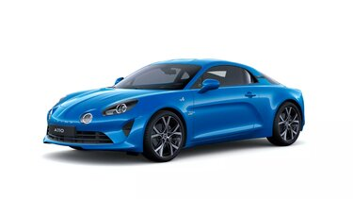
Le Besoin en Fonds de Roulement (BFR)
Calcul du BFR
Le BFR est calculé de la manière suivante :
BFR = (Stocks + Créances Clients) − Dettes Fournisseurs
Notes:
© Copyright Showeet.com – Free PowerPoint Templates

Slide 54
Le Besoin en Fonds de Roulement (BFR)
Stocks : 251 346 € | Créances clients : 6 127 € | Dettes fournisseurs : 6 191 €
Le calcul du BFR (Besoin en Fonds de Roulement) se fait comme suit :
BFR = (251 346 + 6127) − 6191 = 257 473 − 6191 = 251 282 euros
Le BFR de 251 282 € signifie que Maison Marcello a besoin de ce montant pour financer son cycle d'exploitation. Ce BFR positif montre que l'entreprise doit trouver des liquidités à court terme pour payer ses fournisseurs, car ses créances clients et stocks ne suffisent pas à couvrir ses dettes fournisseurs.
Points d'attention :
Stock important : L'entreprise a un stock relativement élevé (251 346 €) qui n'a pas encore été écoulé. Cela peut immobiliser des ressources financières et ralentir le cycle d'exploitation.
Créances clients faibles : La somme des créances clients (6 127 €) est faible, ce qui signifie que les clients paient probablement à temps ou que les ventes à crédit ne sont pas dominantes.
Dettes fournisseurs modérées : L'entreprise a des dettes fournisseurs modérées (6 191 €), ce qui peut indiquer une bonne gestion des délais de paiement.
Notes:
© Copyright Showeet.com – Free PowerPoint Templates

Slide 55
Le Fonds de Roulement Net Global (FRNG)
Notes:
© Copyright Showeet.com – Free PowerPoint Templates

Slide 56
Le Fonds de Roulement Net Global (FRNG)
Le Fonds de Roulement Net Global (FRNG) est un indicateur qui permet de savoir si l'entreprise a des ressources stables (capitaux propres et dettes à long terme) suffisantes pour financer ses investissements et couvrir son Besoin en Fonds de Roulement (BFR).
Le FRNG représente donc l’excédent ou l’insuffisance des ressources financières à long terme pour financer les besoins à court terme.
Notes:
© Copyright Showeet.com – Free PowerPoint Templates

Slide 57
Le Fonds de Roulement Net Global (FRNG)
Calcul du FRNG
FRNG = Ressources Stables − Actifs Immobilisés
Les ressources stables comprennent les capitaux propres (les fonds apportés par les actionnaires) et les dettes à long terme (emprunts bancaires par exemple).
Les actifs immobilisés correspondent aux investissements à long terme de l’entreprise (bâtiments, machines, véhicules, etc.).
Si le FRNG est positif, cela signifie que l'entreprise a suffisamment de ressources à long terme pour financer ses immobilisations et couvrir une partie de son BFR.
Si le FRNG est négatif, l'entreprise n'a pas assez de ressources à long terme et doit donc financer une partie de ses investissements ou de son BFR par des dettes à court terme, ce qui peut être risqué.
Notes:
© Copyright Showeet.com – Free PowerPoint Templates

Slide 58
Le Fonds de Roulement Net Global (FRNG)
Capitaux propres : 24 847 € | Dettes financières à long terme (emprunts) : 313 783 € | Immobilisations corporelles : 2 569 €
FRNG = (24 847 + 313 783)−2569 = 336 061 euros
Le FRNG de 336 061 € indique que Maison Marcello dispose de ressources stables suffisantes pour couvrir ses immobilisations.
Ce fonds de roulement est positif, ce qui est un bon signe financier. Cela signifie que l'entreprise peut financer son cycle d'exploitation à long terme et qu'elle a une marge de sécurité financière.
Notes:
© Copyright Showeet.com – Free PowerPoint Templates

Slide 59
Maison Marcello
Notes:
© Copyright Showeet.com – Free PowerPoint Templates

Slide 60
Exercices
YOUR LOGO
Notes:
© Copyright Showeet.com – Free PowerPoint Templates

